Slide 1
Муниципальное дошкольное образовательное учреждение
«Детский сад № 3 «Лукошко» Тутаевского муниципального района
Мастер – класс для родителей
Составители:
учителя-логопеды Зитерова Ю.Н., Выренкова В.Д.

Slide 2
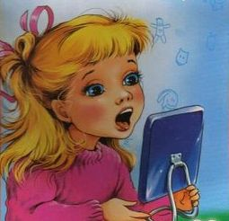
Артикуляционная
гимнастика

Slide 3
Причины, по которым необходимо
заниматься артикуляционной гимнастикой

Slide 5
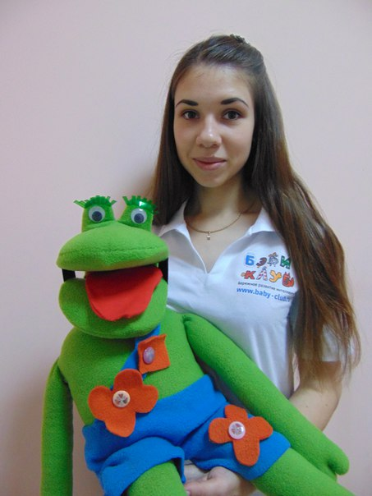
«Лягушка-Болтушка»
основной комплекс
артикуляционной гимнастики

Slide 6
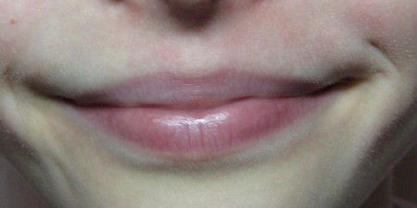
«Лягушка»
Растянуть губы в стороны, не показывая зубов.

Slide 7
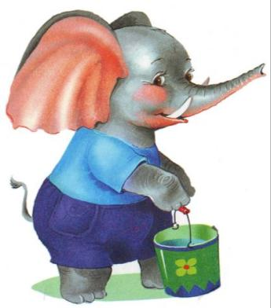
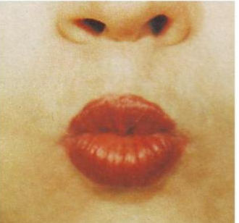
«СЛОНИК»
Губы и зубы сомкнуты. С напряжением вытянуть губы вперед трубочкой. Удерживать их в таком положении на счет до пяти.

Slide 8
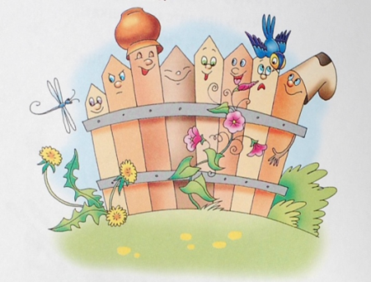
«ЗАБОРЧИК» Улыбнуться, обнажив верхние и нижние сомкнутые зубки.

Slide 9
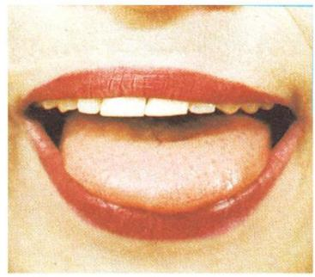
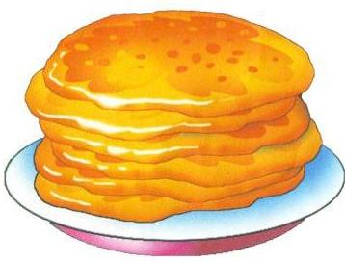
«БЛИНЧИК» Улыбнуться, открыть рот. Положить широкий язык на нижнюю губу. Удерживать в спокойном состоянии на счет до пяти. В этом упражнении важно следить, чтобы нижняя губа не напрягалась и не натягивалась на нижние зубы.

Slide 10
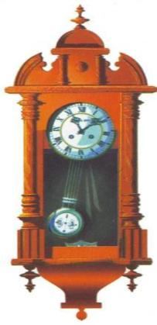
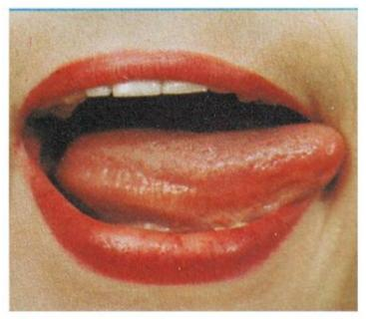
«ЧАСИКИ»
Улыбнуться, открыть рот. Кончик языка переводить на счет «раз-два» из одного уголка рта в другой. Нижняя челюсть при этом остается неподвижной.

Slide 11
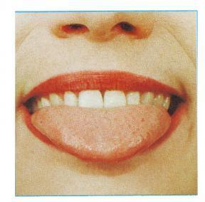
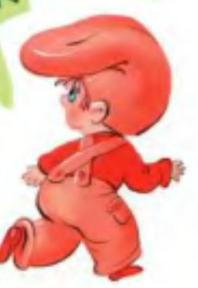
«НАКАЖЕМ НЕПОСЛУШНЫЙ ЯЗЫЧОК»
Улыбнуться, открыть рот, покусать язык зубами та-та-та…; пошлёпать язык губами пя-пя-пя…; закусить язык зубами и продвигать его сквозь зубы с усилием вперед-назад.

Slide 12
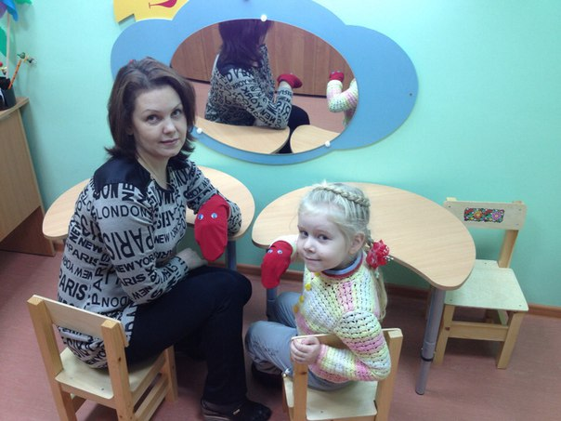
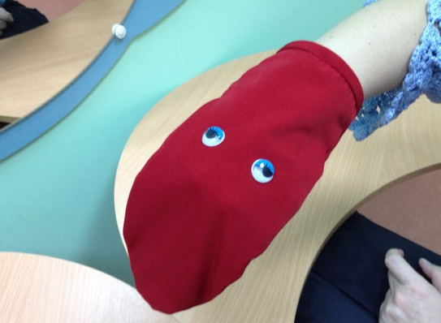
«Волшебная рукавичка»

Slide 13
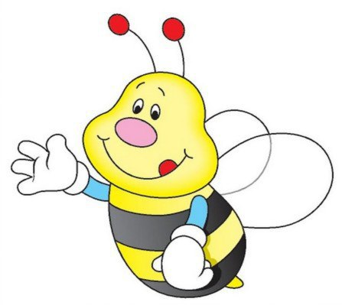
Комплекс упражнений,
вырабатывающий правильный
артикуляционный уклад звуков Ш-Ж-Щ-Ч

Slide 15
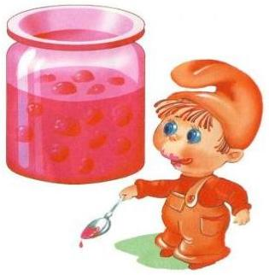
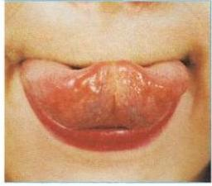
«ВКУСНОЕ ВАРЕНЬЕ»
Улыбнуться, открыть рот. Языком в форме чашечки облизывать верхнюю губу сверху- вниз(можно помазать ее вареньем). Нижняя губа не должна обтягивать зубы (можно оттянуть ее вниз рукой).

Slide 16
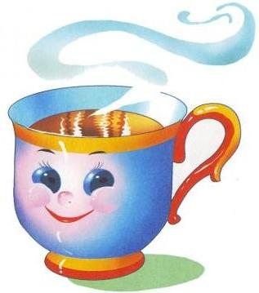
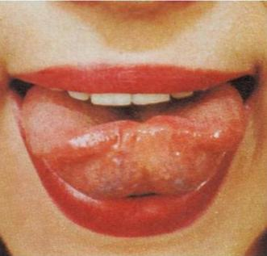
«ЧАШЕЧКА»
Улыбнуться, открыть рот, положить широкий язык на нижнюю губу, боковые края языка загнуть в форме чашечки. Удерживать на счет до пяти. Нижняя губа не должна обтягивать нижние зубы.

Slide 17
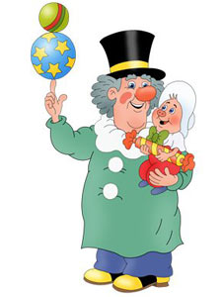
«Фокус»
Положить на самый кончик носа маленький кусочек ватки.
Язык в форме чашечки плотны примыкает к верхним губам.
Нужно сдувать ватку с кончика носа.

Slide 18
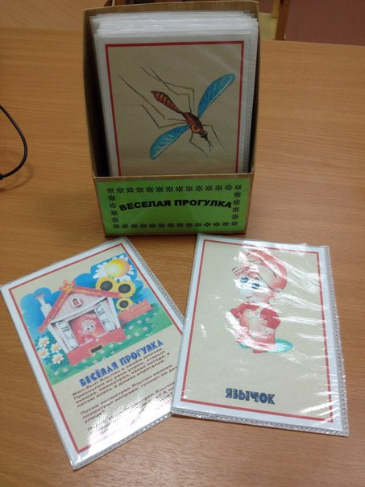
«Весёлая прогулка»

Slide 19
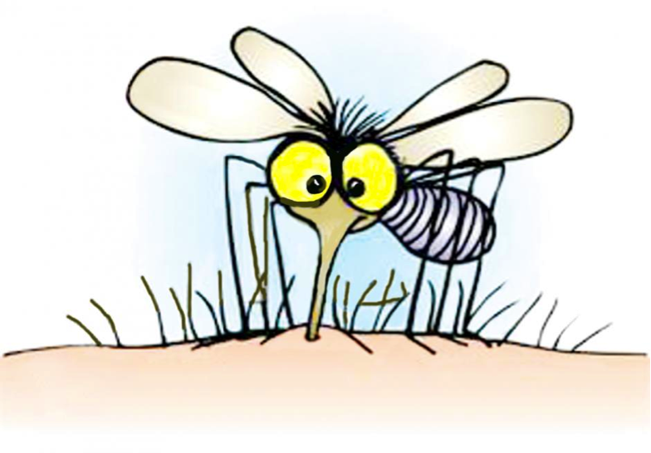
Комплекс упражнений,
вырабатывающий правильный
артикуляционный уклад звуков С-С’-З-З’-Ц

Slide 20
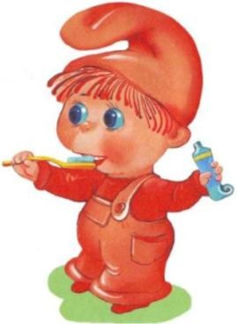
«ЧИСТИМ ЗУБКИ»
Улыбнуться, приоткрыть рот. Кончиком языка «почистить» нижние, затем верхние зубы с внутренней стороны, делая движения языком вправо - влево. Нижняя челюсть при этом не двигается.

Slide 21
«Трубочка»
Открыть рот, свернуть язык трубочкой.
Длительно подуть в эту трубочку.

Slide 22
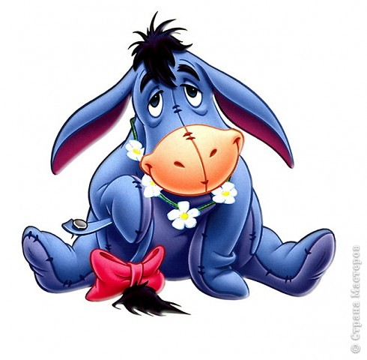
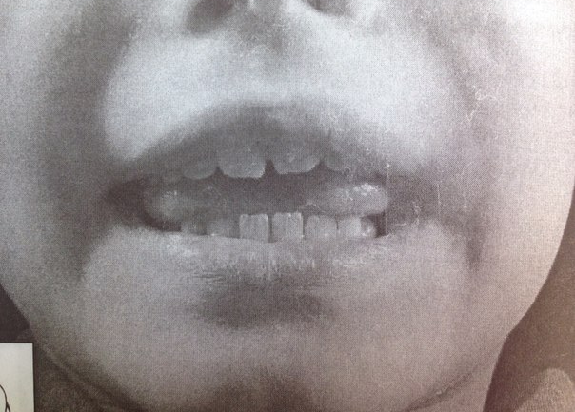
«Ослик»
Губы в улыбке, рот приоткрыть.
С силой произносить сочетание «ИЕ».
Кончик языка при этом упирается в нижние зубы.

Slide 23
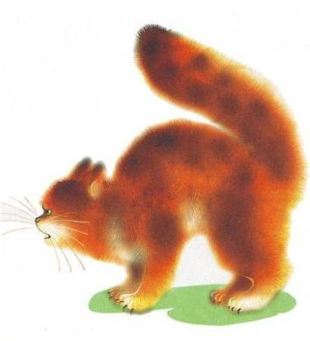
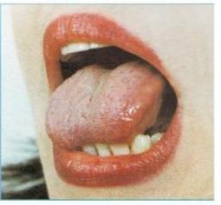
«КИСКА СЕРДИТСЯ»
Улыбнуться, открыть рот. Кончиком языка упереться в нижние зубы. На счет «раз»- выгнуть язык горкой, упираясь кончиком языка в нижние зубы. На счет «два» вернуться в исходное положение.
Кончик языка при этом не должен отрываться от нижних зубов, рот не закрывается.

Slide 24
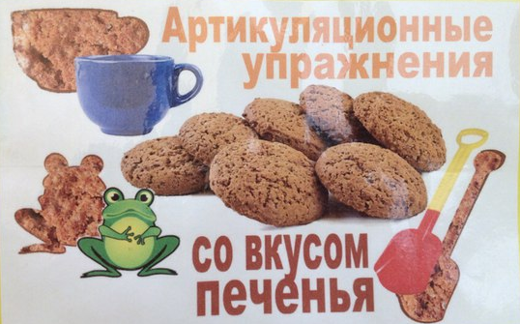
Артикуляционные упражнения
со вкусом печенья

Slide 25
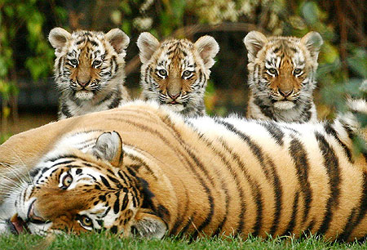
Комплекс упражнений,
вырабатывающий правильный
артикуляционный уклад звуков Л-Л’ Р-Р’

Slide 26
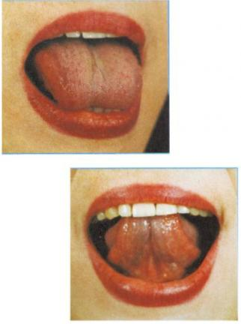
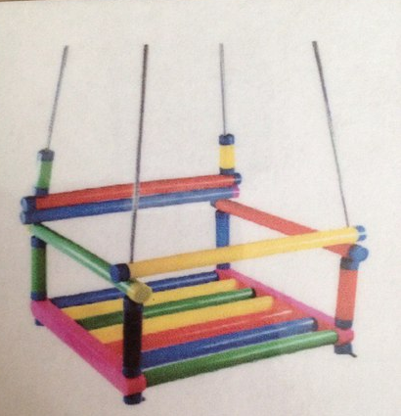
«Качели»
Улыбнуться, открыть рот. На счет 1-2 поочередно упираться
языком то в верхние, то в нижние зубы.
Нижняя челюсть при этом неподвижна.

Slide 27
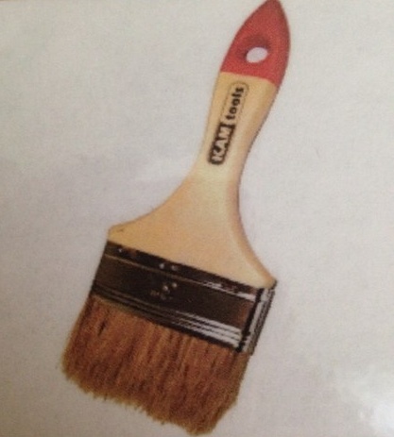
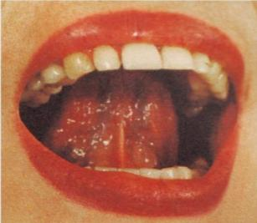
«Маляр»
Улыбнуться, открыть рот. Широким кончиком языка погладить
небо от зубов к горлу. Нижняя челюсть не должна двигаться.

Slide 28
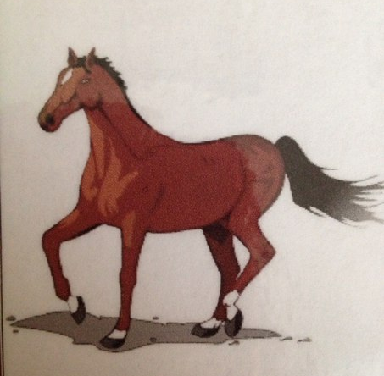
«Лошадка»
Улыбнуться, открыть рот. Широким язычком пощелкать, громко и энергично, как лошадка скачет. Кончик языка не должен подворачиваться, губы - в улыбке. Следить, чтобы нижняя челюсть была неподвижна, «прыгал» только язычок.

Slide 29
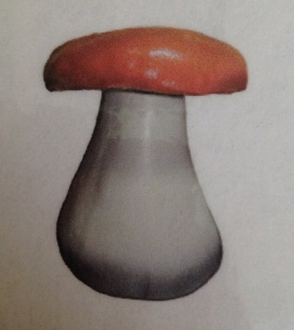
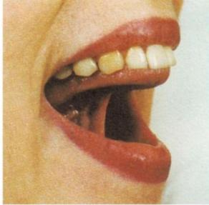
«Грибок»
Улыбнуться, открыть рот. Присосать широкий язычок к небу. Это шляпка гриба, а подъязычная связка- ножка. Кончик языка не должен подворачиваться, губы - в улыбке. Если ребенку не удается присосать язык, то можно пощелкать им, как в упражнении «Лошадка». В пощелкивании улавливается нужное движение языка.

Slide 30
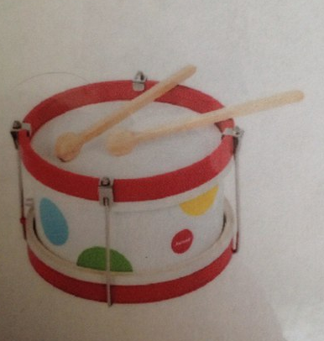
«Барабан»
Улыбнуться, открыть рот.
Многократно и отчетливо произносить звук д-д-д.

Slide 31
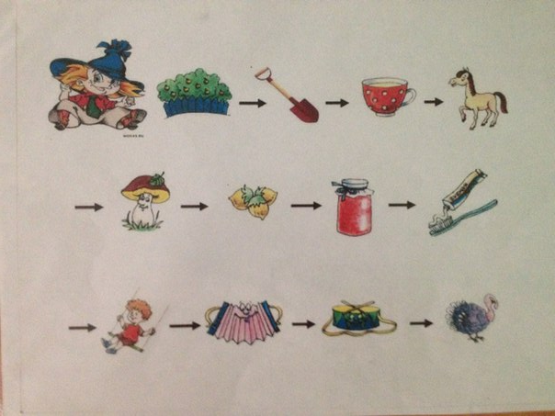
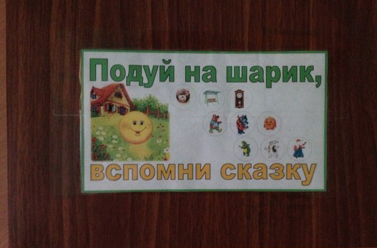
Варианты игр
для проведения артикуляционной
гимнастики
«Тучка»

Slide 32
Презентации

Slide 33
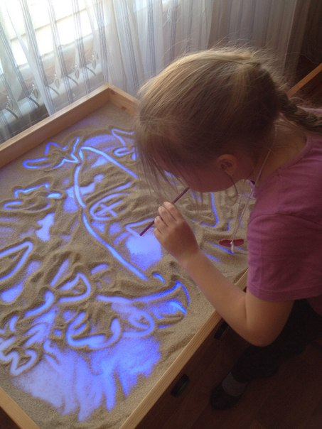
«Песочные истории»
Гимнастика с музыкой

Slide 34
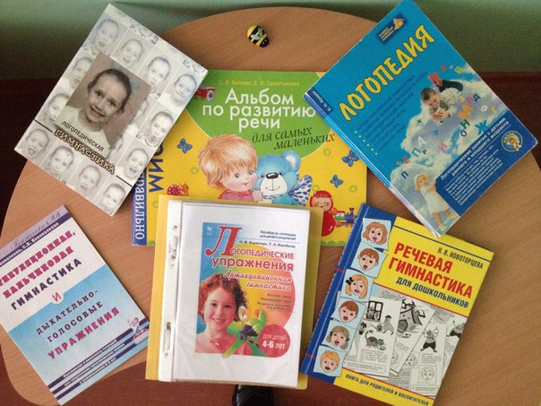
Полезная литература

Slide 35
СПАСИБО ЗА ВНИМАНИЕ!

